Slide 1
МБДОУ Чухломский детский сад «Родничок»
Чухломского муниципального района Костромской области
Консультация для педагогов
«Инновационные формы работы по активизации речевых умений детей дошкольного возраста через художественную литературу»
Подготовила:
Константиниди Наталия Александровна

Slide 2
Актуальность проблемы
Система работы по развитию речи детей дошкольного возраста через художественную литературу с использованием инновационных технологий способствует созданию мотивации для формирования устного речевого общения дошкольников, правильной устной речи, и как следствие, речевого раскрепощения.

Slide 3
В работе с детьми по речевому развитию в ознакомлении с художественной литературой дошкольников можно использовать следующие инновационные технологии:
• «Критическое мышление»
• «Информационно-коммуникативная»
• «Мнемотехника»
• «Проектная деятельность»
• «Лэпбук»
• «Технология – портфолио»
• «LEGO – технология»
• «Буккроссинг»
• «Сторисек»

Slide 4
«Критическое мышление»
Синквейн - универсальная технология интеллектуально – речевого развития».
Слово «синквейн» происходит
от французского слова «пять» и означает «стихотворение, состоящее из пяти строк».
Синквейн – это стихотворение,
написанное в соответствии
с определёнными правилами.

Slide 5
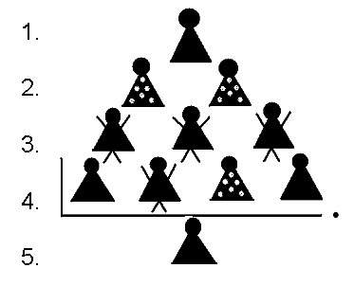
Алгоритм составления синквейна
1. Предмет (тема) – одно слово-существительное.
2. Два прилагательных по теме.
3. Три глагола по теме.
4. Предложение по теме.
5. Ассоциация по теме: одно слово-предмет.

Slide 6
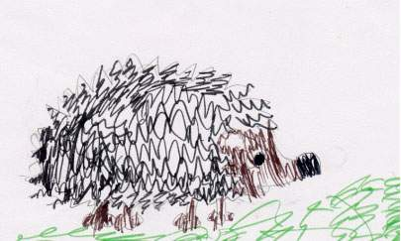
Пример синквейна
1. Ежик
2. Серый, колючий
3. Фыркает, спит, сворачивается.
4. Мне нравится маленький ежик.
5. Лес.

Slide 7
«Информационно-коммуникативная технология»
Информационно-коммуникативная технология (ИКТ) – это использование специальных технических средств (интерактивные доски, компьютеры, аудио, видео). Технология ИКТ дает возможность более эффективно повысить мотивацию и индивидуализацию обучения детей, развития речевых и творческих способностей, создания благоприятного эмоционального фона.

Slide 8
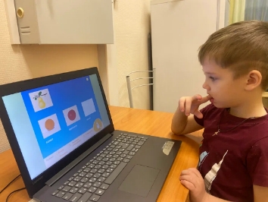
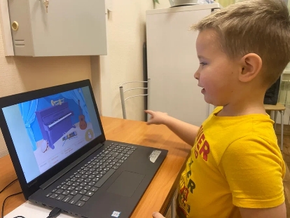
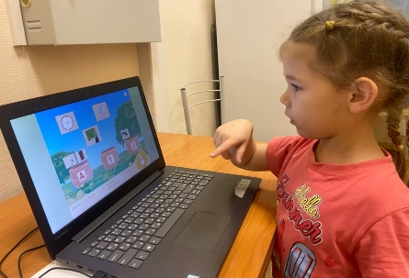
Компьютерная игра «Учимся говорить правильно». Состоит из следующих блоков:
• Неречевые звуки
• Звукоподражание
• Речевые звуки
• Развитие связной речи

Slide 9
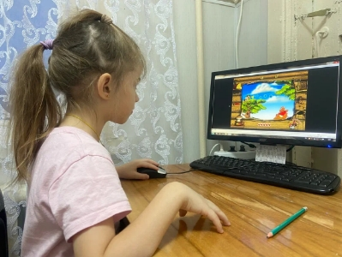
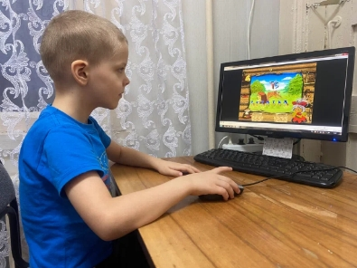
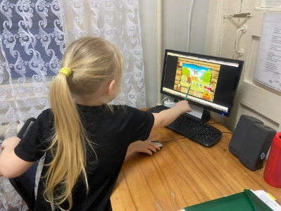
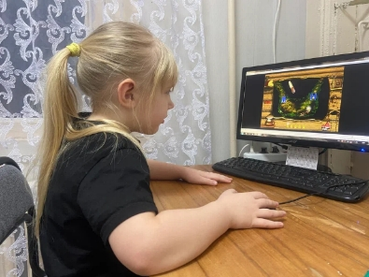
«Баба Яга - учимся читать»

Slide 10
«Мнемотехника»
Мнемотехника – это система методов и приемов, обеспечивающих успешное запоминание, сохранение и воспроизведение информации, знаний об особенностях объектов природы, об окружающем мире, запоминание структуры рассказа, и, конечно, активизацию речевых умений.

Slide 11
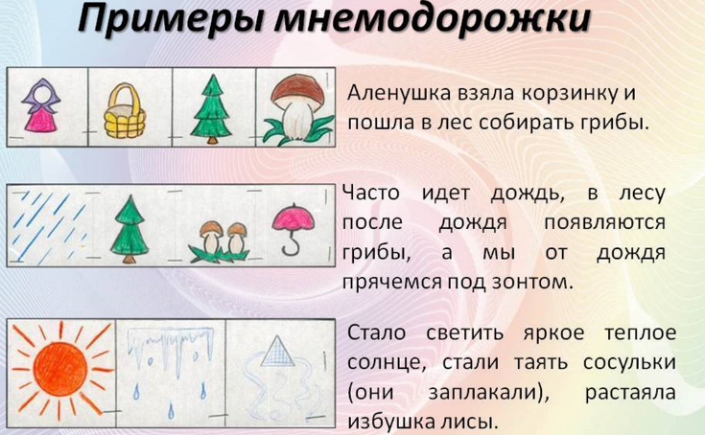

Slide 12
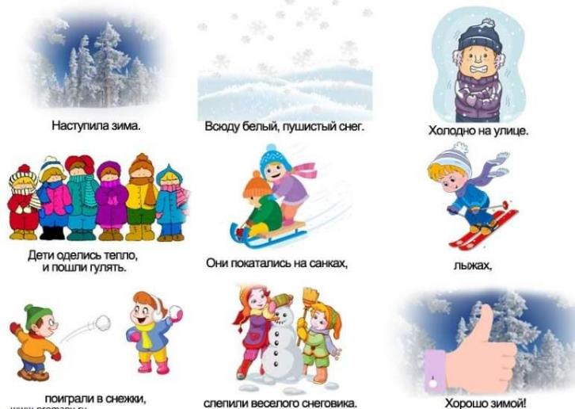
Пересказ рассказа «Здравствуй, зимушка – зима!»

Slide 13
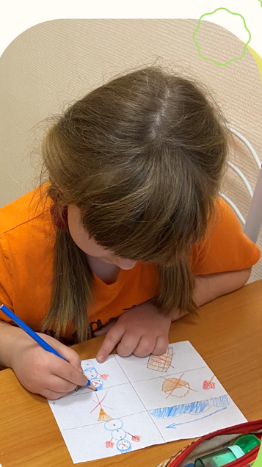
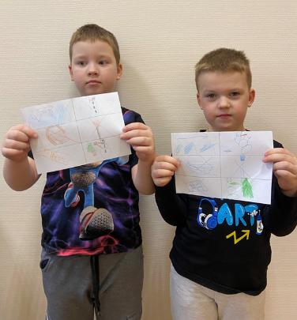
Особенно эффективны мнемотаблицы при заучивании стихов.

Slide 14
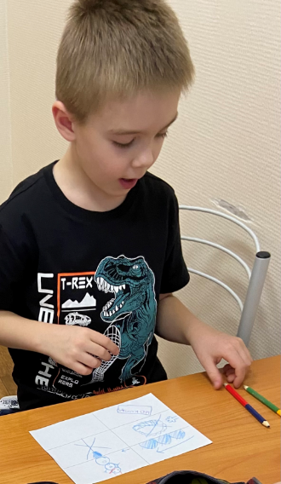
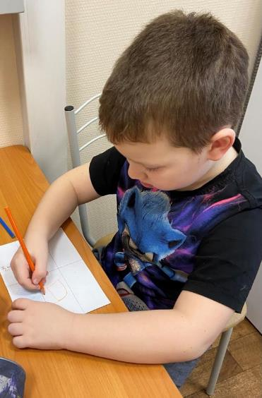

Slide 15
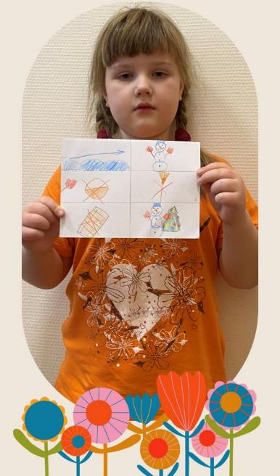
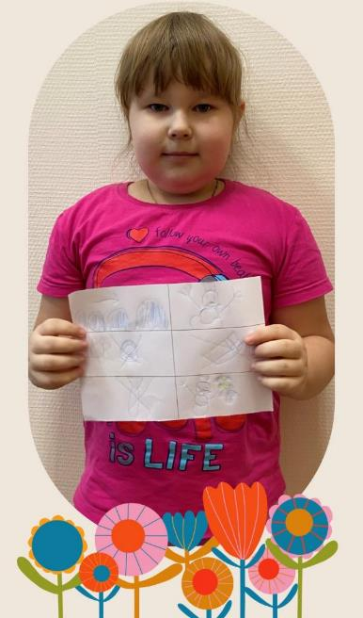

Slide 16
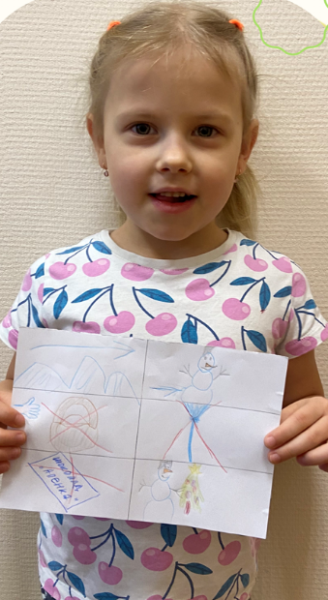
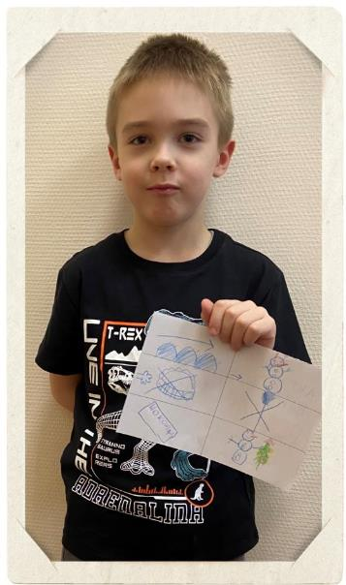

Slide 17

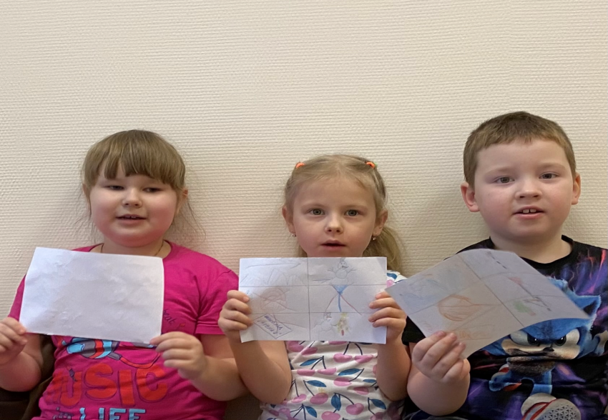

Slide 18
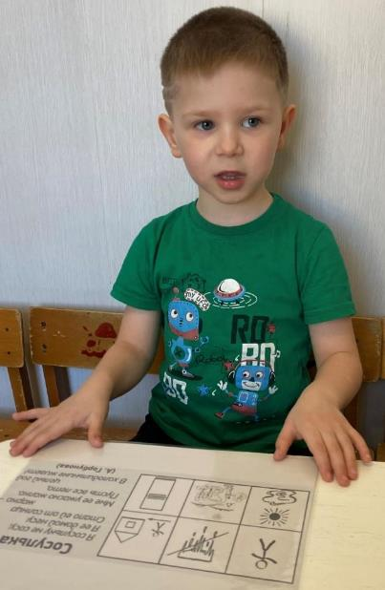
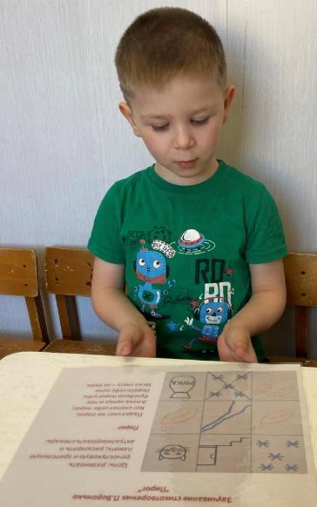

Slide 19

«Проектная деятельность»
Проектная деятельность – это целенаправленная деятельность с определенной целью, по определенному плану для решения поисковых, исследовательских, практических задач по любому направлению содержания образования.
Цель проектной деятельности -
приобщение дошкольников к
художественной литературе,
воспитание будущего читателя.

Slide 20
Формы работы по проекту:
С детьми:
− чтение и рассматривание художественной литературы;
− проведение дидактических, словесных, сюжетно-ролевых игр с детьми;
− инсценировка сказок с детьми; − проведение НОД;
− самостоятельная изобразительная деятельности по сказкам (рисование, раскраски, лепка, аппликации).
С родителями:
− ознакомление с консультациями, рекомендациями, советами;
− привлечение к участию в выполнении совместных с детьми творческих работ.

Slide 21

«Лэпбук»
Лэпбук – в дословном переводе с английского языка означает «книга на коленях», или как его еще называют тематическая папка или коллекция маленьких книжек с кармашками и окошечками, которые дают возможность размещать информацию в
виде рисунков, небольших
текстов, диаграмм и
графиков в любой форме
и на любую тему.

Slide 22
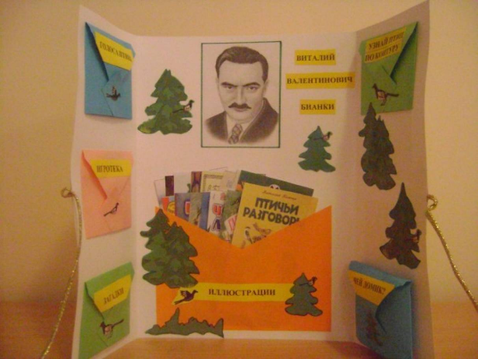
Лэпбук - отличный способ закрепить определенную тему с детьми, осмыслить содержание книги, провести исследовательскую работу, в процессе которой ребенок участвует в поиске, анализе и сортировке информации.

Slide 23
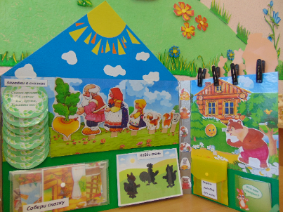
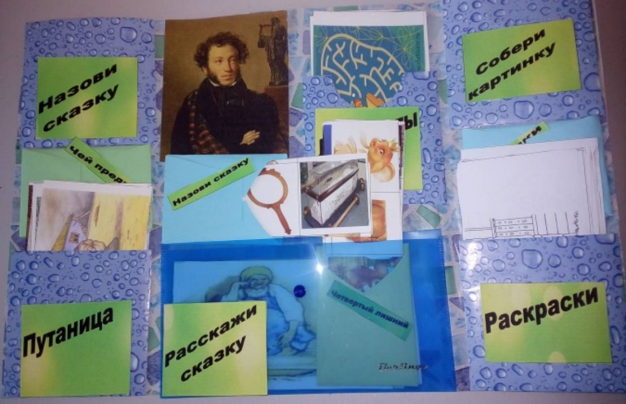
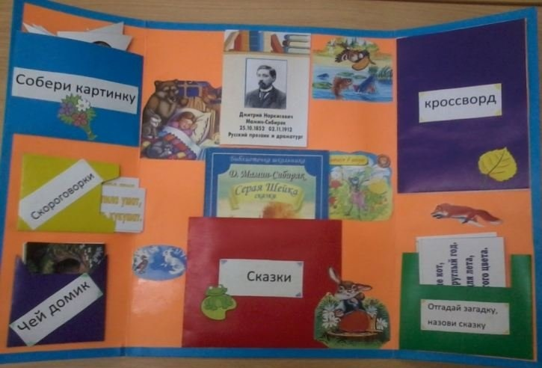
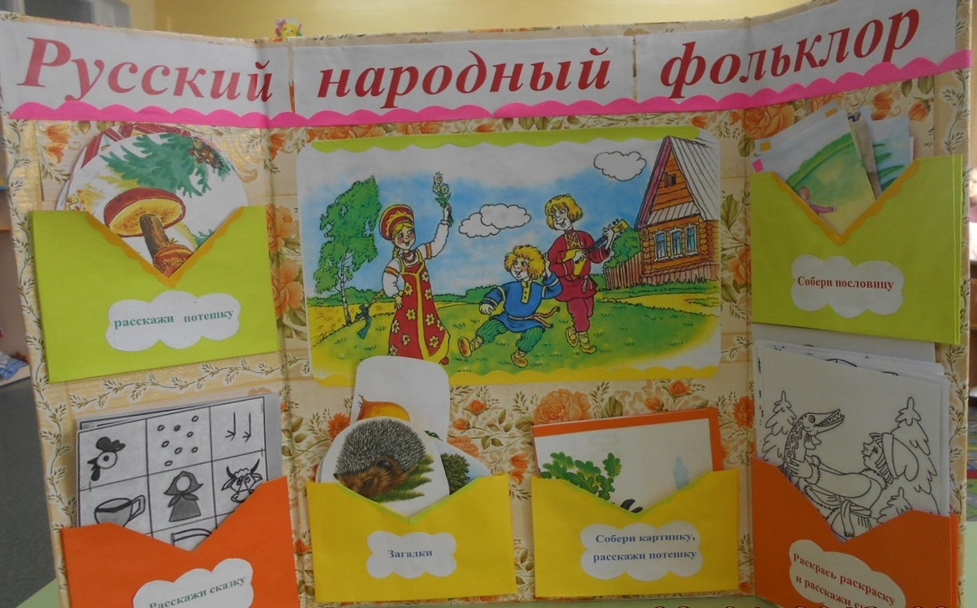

Slide 24



«Технология – портфолио»
Портфолио позволяет учитывать результаты, достигнутые воспитанником в разнообразных видах деятельности. Данный способ фиксации индивидуальных достижений позволяет отразить положительные эмоции, творческие успехи, впечатления, награды, забавные высказывания.

Slide 25

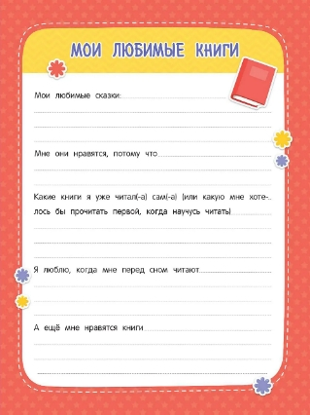

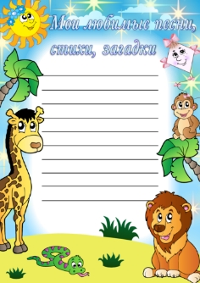
Основные разделы портфолио дошкольника могут быть следующие:

Slide 26
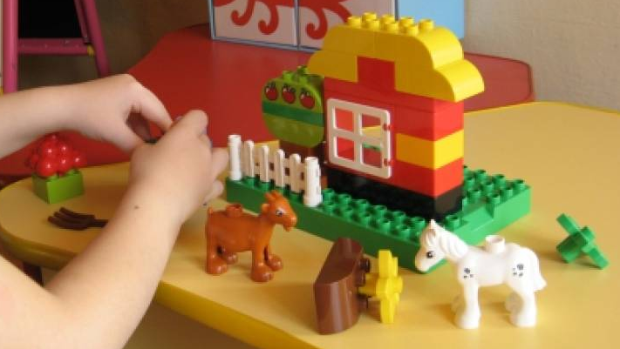
«LEGO – технология»
Применение LEGO-технологий, ориентированных на развитие мелкой моторики, являются незаменимыми в речевом развитии дошкольников.

Slide 27
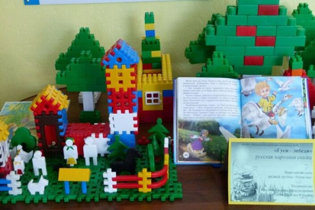
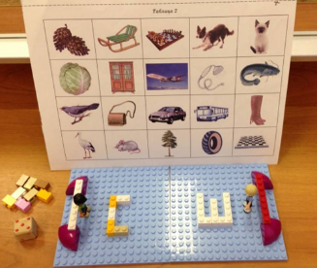
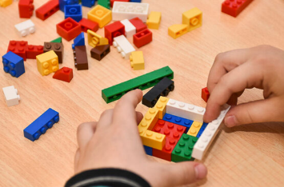
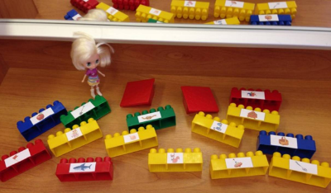
С использованием ЛЕГО работа над рассказом, пересказом, диалогом становится более эффективной.

Slide 28
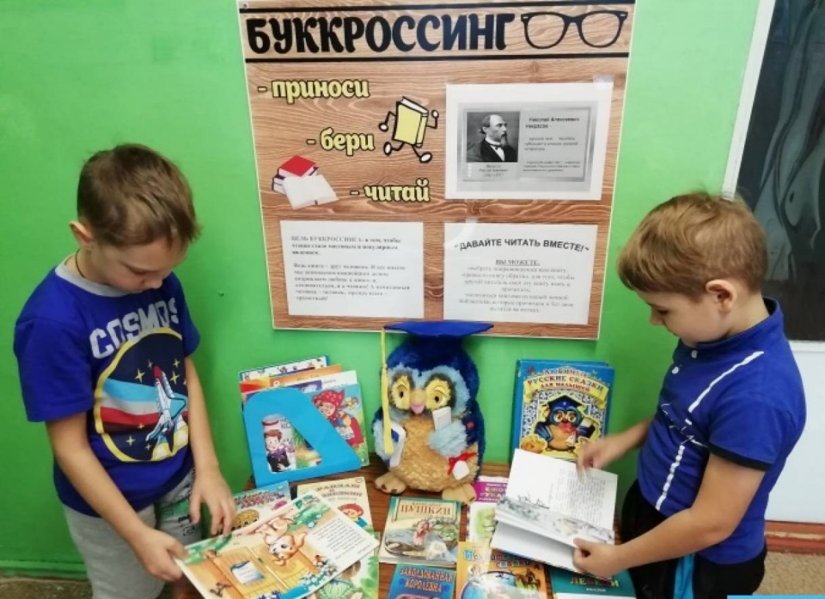
«Буккроссинг»
«Буккроссинг» (англ. bookcrossing) - в буквальном переводе с английского значит «перемещение книг» или «книговорот».
Цель «Буккроссинга» в детском саду — пропаганда чтения, повышение интереса к книгам, возрождение интереса к чтению, к чтению русских народных сказок, возрождение традиции семейного чтения.

Slide 29
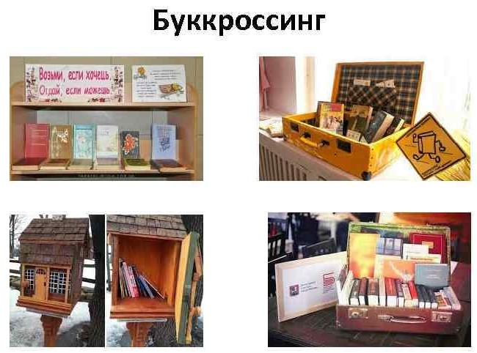

Slide 30
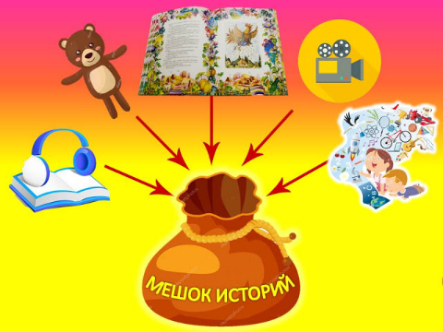
«Сторисек»
Одним из интереснейших способов привлечения дошкольников к художественной литературе, является метод «Сторисек» или «Как потрогать сказку». «Сторисек» в переводе с английского языка означает «мешок историй».

Slide 31
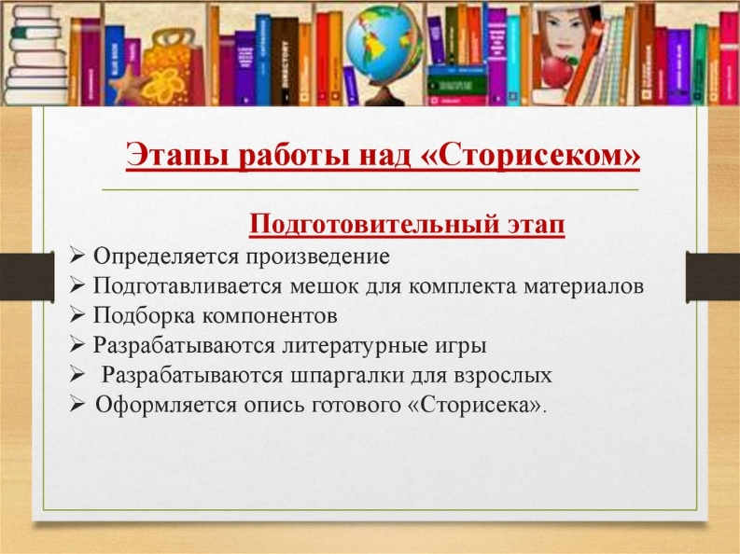

Slide 32
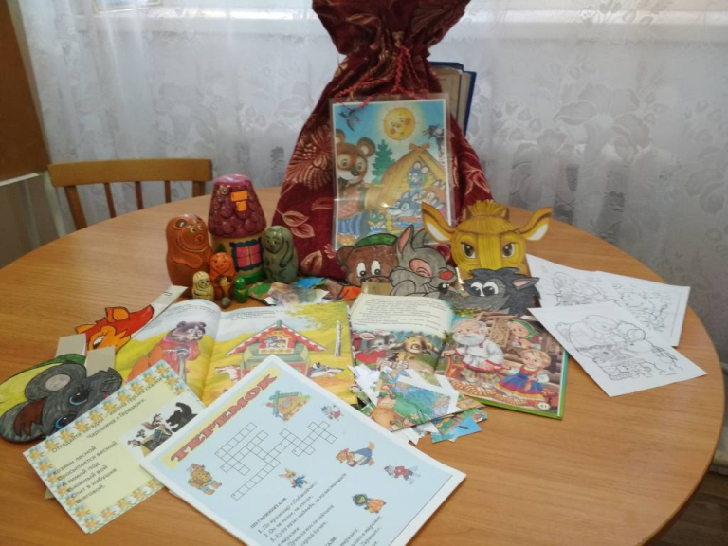

Slide 33
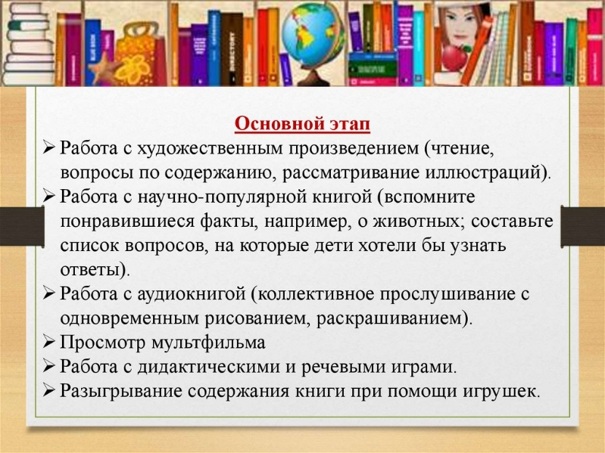

Slide 34
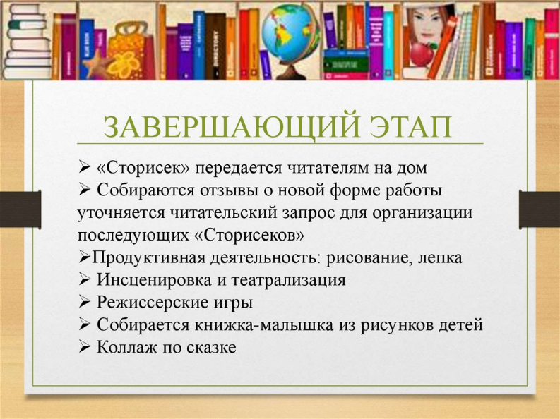

Slide 35
Заключение
Использование традиционных и инновационных образовательных методов и форм позволяет достичь хороших результатов в формировании устойчивого интереса к лучшим произведениям художественной литературы, в приобщении детей к чтению, дает возможность значительно повысить качественную сторону речи воспитанников:
появляется речевое раскрепощение;
формируется понимание, что речь должна быть четкой, звучной, выразительной, неторопливой;
дети овладевают диалогической и монологической речью, согласно возрастным особенностям;
совершенствуется развитие памяти – способность удерживать события и воспроизводить их последовательно;
значительно улучшается понимание эмоционального состояния других людей, умение оценивать их действия;
формируются навыки коммуникативных партнерских отношений;
появляется множество ценных человеческих качеств как: наблюдательность, жизнерадостность, общительность.

Slide 36
СПАСИБО
ЗА
ВНИМАНИЕ !

